Slide 1
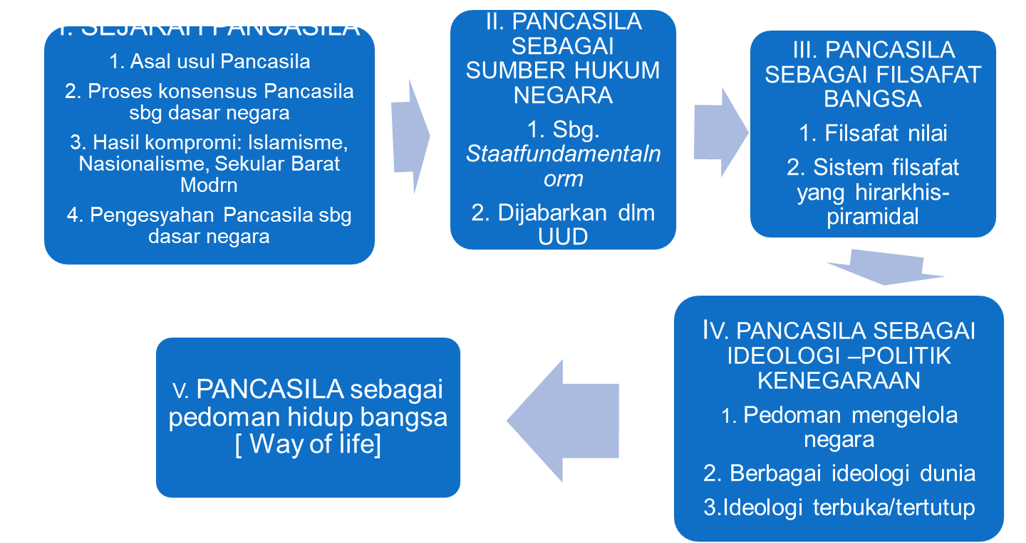
GARIS BESAR MATERI PENDIDIKAN PANCASILA Sutarjo ADISUSILO, J.R.

Slide 2
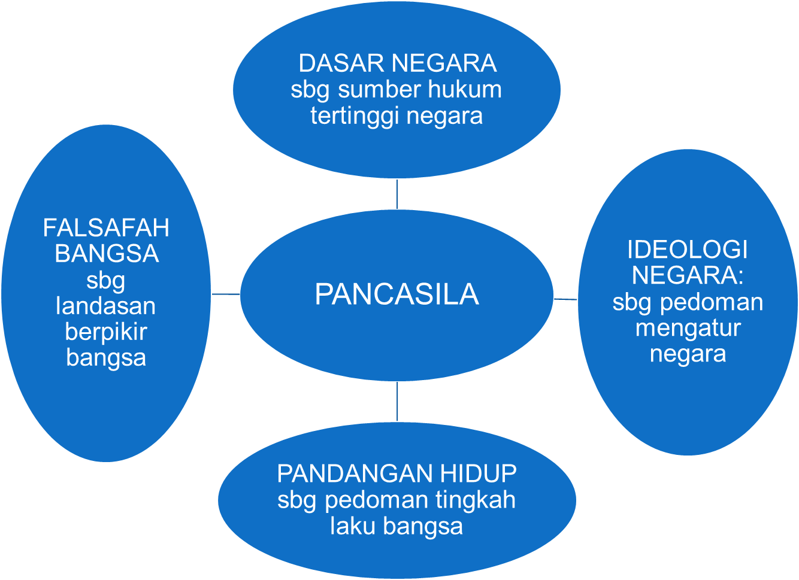
EMPAT PERAN UTAMA PANCASILA BAGI INDONESIA

Slide 3
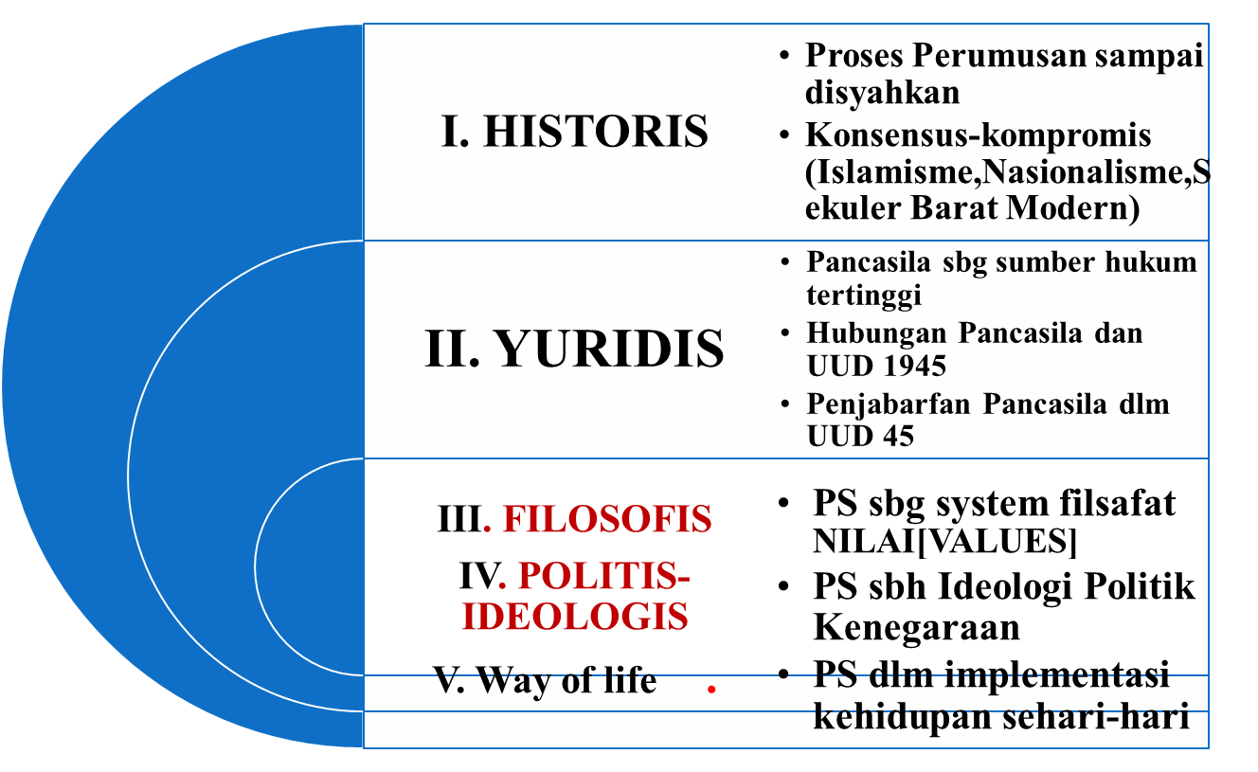
PENDEKATAN PEMBAHASAN PANCASILA

Slide 4
PANCASILA menjawab pertanyaan a.l.:
Siapa yang merumuskan Pancasila?
Siapa yang mengesyahkan Pancasila?
Pancasila mana yang syah berlaku dan mengikat?
Apa yang dikompromikan/dikonsensuskan dalam Pancasila?
Apa konsekuensi Pancasila sebagai falsafah dan iedeologi negara bagi bangsa dan negara Indonesia?
Bagaimana mengaktualisasikan dan melestarikan Pancasila masa kini?
1. Pembentukan BPUPKI oleh Jepang – PPKI (parlemen sementara)
Tugas BPUPKI - tugas PPKI
2. Hasil kerja BPUPKI merancang :
a. Rancangan PANCASILA sbg.Dasar Negara (hasil konsensus bangsa yang majemuk/pluralis)
b. Rancangan Konstitusi untuk NKRI yang pluralis
3. Hasil kerja PPKI mengesyahkan:
a. Pancasila sebagai dasar falsafah NKRI
b. UUD 1945 sebagai Konstitusi NKRI
c. Presiden dan Wakil Presiden

Slide 5
PANCASILA DASAR NKRI YANG SERBA MAJEMUK
PANCASILA HASIL KOMPROMI / JALAN TENGAH [antara Islamisme, Nasionalisme dan Sekuler Barat Modern]
Tahapan perumusan:
1. Usul perorangan: Yamin-Spomo-Sukarno
2. Rancangan: Piagam Jkt
3. Pengesyahan oleh PPKI
atas Pemb.UUD 1945 [ PS yang yuridis; hasil kompromi]
Kemajemukan Ideologi:
1. ISLAMISME
2. NASIONALISME
3. SEKULAR BARAT MODERN
1.Kebangkitan Nasional
2.Sumpah Pemuda
3.Tugas BPUPKImerancang:
Dasar Falsafah Negara: Pancasila
UUD / Konstitusi
PROKLAMASI
Tugas PPKI mengesyahkan:
Pancasila/Pemb. UUD 1945
UUD 1945/Konstitusi
Masalah yang dihadapi
1.Hub.negara- agama
2.Hub.negara- warga neg.
3.Hub.negara-daerah-suku
4. Sistem politik/pemerintahan
5. Tujuan berssama bernegara
KEMAJEMUKAN MASYARAKAT INDONESIA nampak dalam: 1. agama [ 5 agama, dan puluhan aliran kepercayaan]; 2. etnis – kesukuan [ ; 3. kebudayaan; 4. adat istiadat; 5. bahasa; 6. sosial; 7. politik; 8. pendidikan;9.geografis [ pulau , 1o. ekonomis; dll.

Slide 6
PANCASILA adalah hasil konsensus /kompromis antara pendukung ideologi Islamisme; Nasionalisme dan Sekuler Barat Modern
Konsensus: keputusan hasil musyawarah mufakat, di mana keputusan disetujui secara bulat oleh semua pihak yang terlibat.
Kompromi: kesepakatan hasil musyawarah dan tawar menawar antara berbagai pihak yang mempunyai kepentingan yang berbeda tetapi mempunyai tujuan bersama; maka dalam kompromi ada unsur memberi dan menerima [ give and take: memberi apa dan memperoleh apa]. Kompromi menganut prinsip win-win solution; bukan zum zero game seperti dalam olah raga : ada yang menang dan ada yang kalah
The Founding Fathers dalam BPUPKI yang bertugas merancang DASAR FALSAFAH NEGARA dan KONSTITUSI [ UUD] tidak dapat mufakat; akhirnya harus kompromi antara pendukung ideologi Islamisme; Nasionalisme dan Sekuler Barat Modern. Mengapa?
Kompromi itu menerima adanya perbedaan/pluralisme dan sekaligus persamaan namun sepakat untuk mencarai solusi yang terbaik untuk semua pihak.

Slide 7
Perbedaan dan persamaan Islamisme, Nasionalisme dan Sekueler Barat Modern di kalangan The Founding Fathers dlm BPUPKI
ISLAMISME | NASIONALISME | SEKULER BARAT MODERN
Tokoh a.l.: Maramis; Mansoer;Agoes Salim;Wahich Hasim; Wongsonegoro; Maramis | Tokoh a.l.: Soekarno; Yamin; Ki Hadjar Dewantoro; Soepomo; Rooseno; Radjiman;Soerono | Tokoh a.l. Moh.Hatta;Iskandar Dinata;Sartono;Maria Ulfah; Dahler;Tan Eng Hoa;Hadikoesoemo
Tujaun: NEGARA INDONESIA YANG ISLAMI | Tujuan : NEGARA INDONESIA YANG BERBUDAYA INDONESIA | Tujuan: NEGARA INDONESIA DEMOKTIS, MODERN DAN SEKULER
CIRI 1. Negara berdasarkan agama Islam | CIRI 1.Negara berdasarkan budaya bangsa | CIRI 1. Negara berdasarkan demokrasi, hukum dan HAM
2. Negara dan agama satu kesatuan | .2. Negara dan agama saling komplementer ; saling membutuhkan | 2. Nagara dan agama dipisah secara penuh; saling menghormati
3. Berketuhanan; beragama; beribadah hukumnya WAJIB untuk negara dan seluruh warga negar | 3. Berketuhanan WAJIB; beragama dan beribadah BEBAS | 3. Berketuhanan; beragama dan beribadah hukumnya BEBAS
4. Norma agama menjadi norma hokum; negara berdasarkan norma agama | 4. Norma hokum dan norma agama komplementer sejauh saling melengkapi | 4. Negara hanya berdasarkan norma hukum
5. Pemimpin negara sekaligus pemimpin agama | 5. Pemimpin negara seorang nasionalis yang dipilih secara demokratis | 5. Pemimpin negara dipilih secara demokratis

Slide 8
PANCASILA HASIL KONSENSUS ATAU KOMPROMI
Kompromi harus ditempuh demi keutuhan Indonesia, demi kesatuan dalam kemajemukan; demi kepentingan semua pihak yang serba majemuk. Dalam kemajemukan selalu ada perbedaan dan persamaan. Persamaan itu mengikat, mempersatukan; perbedaan itu memperkuat, menghormati, mengakui yang lain dan memperkaya, saling melengkapi dan menyempurnakan kehidupan bersama. Dalam kompromi berlaku prinsip win-win solution # zero same game [demokrasi mayoritas]
Lalu apa yang diberikan dan diterima oleh masing-masing pendukung ideologi ? Islamisme memberikan apa dan mendapat apa? Nasionalisme mendapat dan memberikan apa? Sekuler Barat Modern memberikan dan menerima apa? Untuk kepentingan seluruh bangsa dan negara NKRI? Jawabnya tercermina dalam PANCASILA yang disyahkan oleh PPKI tanggal 18 Agustus 1945. Dari sila pertama hingga sila ke lima sarat dengan nuansa kompromi yang cerdas. Pancasila adalah win win solution terbaik yang diwariskan para The Founding Fathers? Dapatkah kita melestarikan? Apa sumbanganmu untuk bangsa dan negara ini?

Slide 9
LIHAT FILE power point I.a
I. SEJARAH PERUMUSAN PANCASILA

Slide 10
FUNGSI PANCASILA SBG.
1. DASAR NEGARA [ NORMA HUKUM]
2. PANDANGAN HIDUP BANGSA
3. FALSAFAH BANGSA DAN NEGARA
4. IDEOLOGI NEGARA
5. KEPRIBADIAN BANGSA – FILSAFAT NILAI

Slide 11
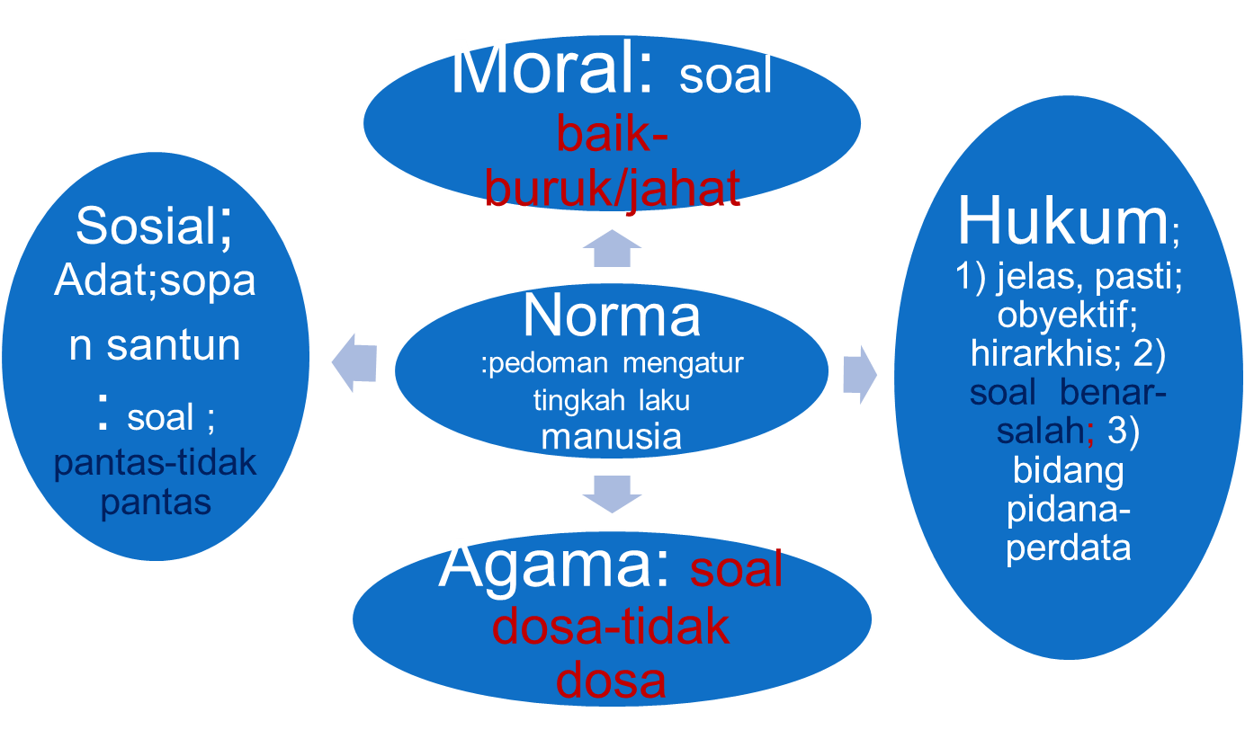
II. Pancasila secara YURIDIS [sbg NORMA HUKUM]

Slide 12
CIRI NORMA HUKUM [ norma yg lain tidak]
  1. JELAS , karena tertulis
  2. PASTI : karena 1) pasti berlakunya [diundangkan]; 2) pasti sangsinya [ diatur dengan jelas]
  3. OBYEKTIF , karena berlaku umum, untuk siapapun yang menjadi subyek hukum; tidak diskriminatif; tidak pilih kasih
  4. MENGIKAT: wajib ditaati
  5. HIRARKHIS: bertingkat: yg bawah harus tunduk pada yang diatasnya.

Slide 13
PANCASILA sbg. norma hukum
1.KENAPA PANCASILA DISEBUT SBG NORMA HUKUM? Keterkaitan Pancasila dan Pembukaan UUD 1945.
Pembukaan [Mukadimah] UUD 1945 berstatus sebagai norma hukum pertama dan tertinggi di NKRI krn 1) sbg Norma hukum yang melandasi keberadaan NKRI; 2) 4 pokok pikiran negara; 3) berisi ideologi negara (Pancasila) ; 4) berisi tujuan negara.
2. Pancasila merupakan bagian utuh dari Pembukaan UUD 1945 berkedudukan sebagai sumber dari segala sumber hukum Indonesia [ staatsfundamentalnorm].Pancasila menjadi acuan semua norma hukum di NKRI
3.Kedudukan Pancasila secara normatif [sebagai norma hukum], sebagai STAATSFUNDEMENTAL NORM artinya sbg. Pokok Kaidah / Norma Negara yang Fundamental, sifatnya tidak dapat dirubah/diganti oleh siapapun (kecuali oleh pendiri negara) karena dibuat dan disyahkan oleh Pendiri negara [ The Founding Fathers]; Pembukaan menjadi awal esistensi negara secara yuridis [norma hukum] (Proklamasi 17/8/1945 awal negara secara politis)

Slide 14
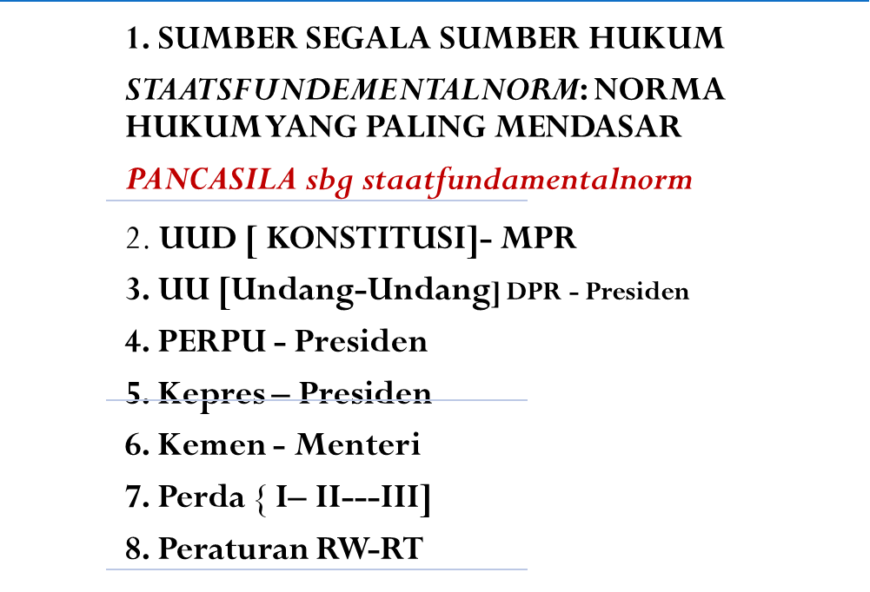
NORNA HUKUM BERSIFAT HIRARKHIS
Hanya norma hukum yang bersifat hirarkhis: norma hukum itu bertingkat dari yang paling atas sampai yang paling bawah; ketentuan hukum yang di bawah harus tunduk kepada ketentuan hukum yang diatasnya

Slide 15
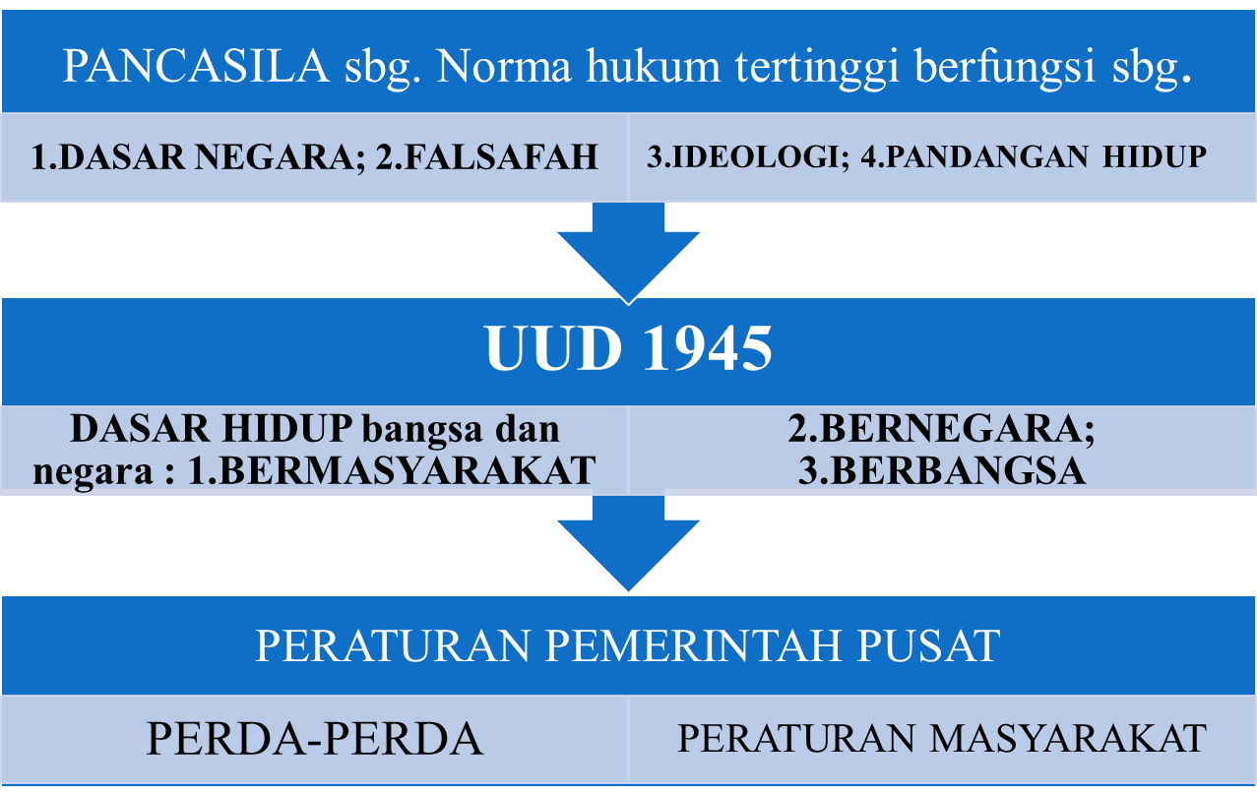
NORMA HUKUM [ beda dng norma yg lain] Bersifat hirarkhis, maka PANCASILA SBG. Staatsfundamentalnoram menjadi SUMBER HUKUM TERTINGGI di Indonesia

Slide 16
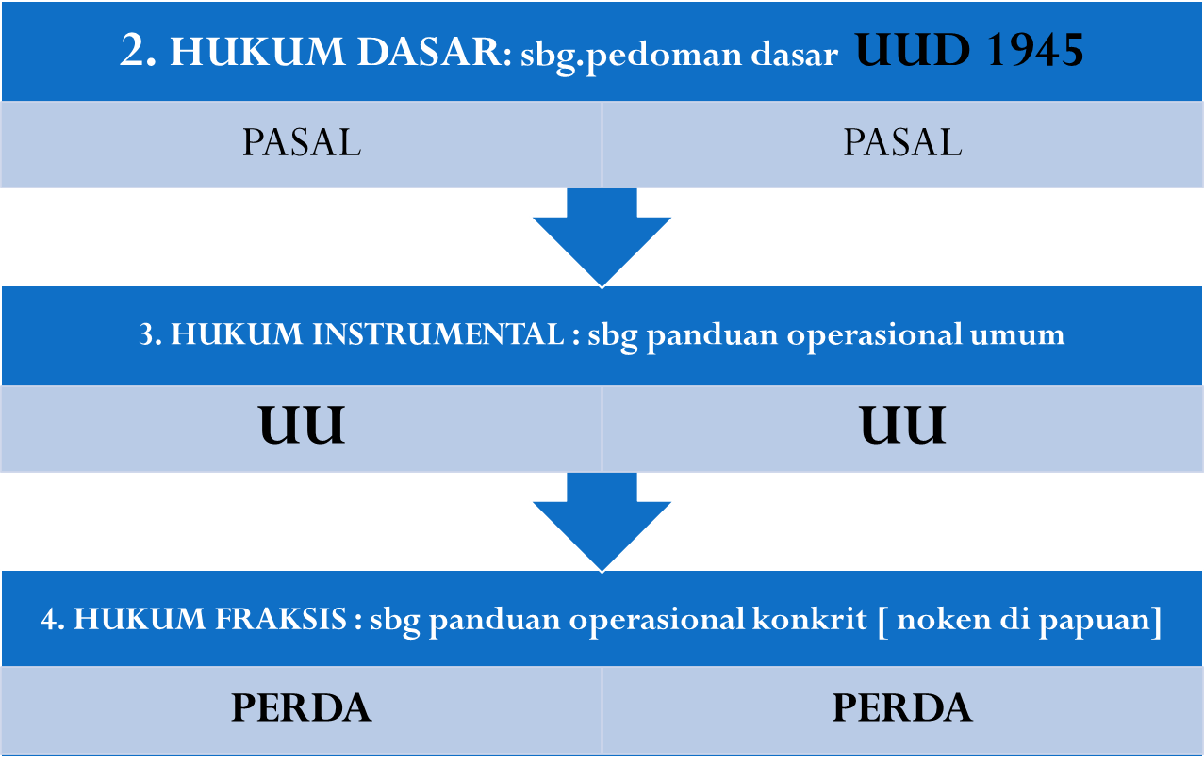
HUBUNGAN PANCASILA – UUD 1945
1.Pancasila sbg staasfundamentalnorm [hirarkhi tertinggi] dijabarkan secara hirarkhis menjadi

Slide 17
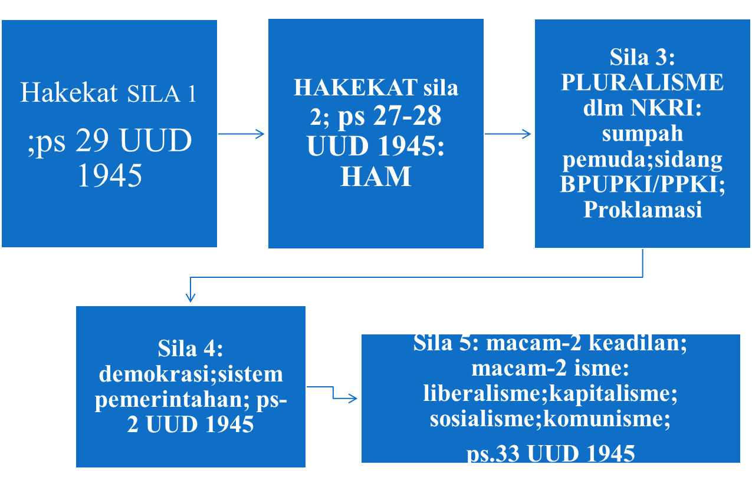
PENJABARAN PANCASILA DLM UUD

Slide 18
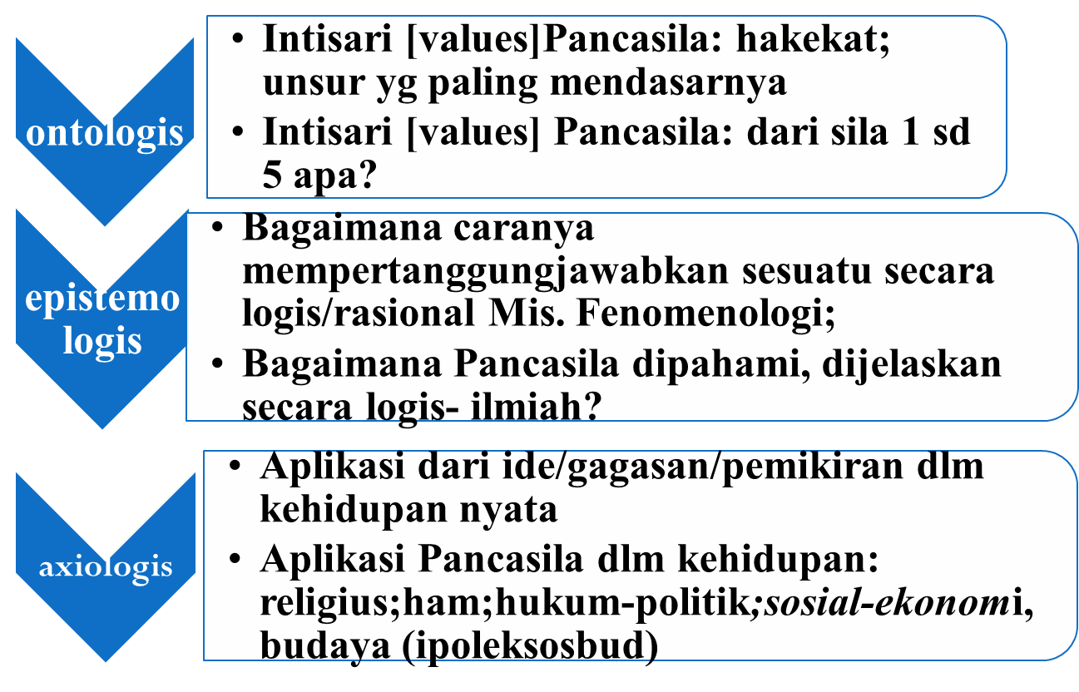
III. PANCASILA SBG.SISTEM FILSAFAT
Pendekatan dalam filsafat

Slide 19
Filsafat; Ideologi;Pandangan hidup
Persamaan dan perbedaan
FILSAFAT | IDEOLOGI | PANDANGAN HIDUP
1.Hasil pemikiran ilmiah sbg jawaban atas semua persolan hidup manusia di dunia ini. 2. Murni kajian ilmiah dan berhenti pada pemikiran [tidak menuntut untuk dilaksanakan] Misal: rasionalisme; empirisme | 1.Hasil pemikiran ilmiah sbg jawaban atas semua persolan hidup manusia di dunia ini; dan menetapkannya sebagai pedoman pelaksanaan penyelenggaraan negara 2. Menjadi pedoman mengatur hidup bernegara, berbangsa dan bermasyarakat Sumber Ideologi: filsafat;agama;way of life. Misal: komunisme; islamisme; kapitalisme; Pancasila | Bukan hasil pemikiran ilmiah, tetapi kritalisasi dari nilai-nilai kehidupan manusia yang diyakini baik dan benar dlm menyelesaikan berbagai persoalan hidup Menjadi pedoman hidup bersama dalam bermasyarakat dan berbangsa serta bernegara Misal : Makan tidak makan asal berkumpul; ada hari ada nasi; Pancasila; Confusianisme

Slide 20
Pancasila sbg sistem Filsafat bercirikan
1. Pancasila sebagai sistem filsafat [ kesatuan aspek ontologis; epistemologis dan axiologis] yang utuh dan bulat krn sebagai filsafat hukum(Notonagoro: artinya?]; dan sebagai kesatuan nilai [ kasih] yang saling komplementer sbg filsafat manusia [ Driyarkara: artinya?], maka tidak dapat dipisahkan satu sama lain krn dasarnya cinta kasih. [Cinta,sila 2; a; 2. barang; sila 5; bnngsa; sila 3; masyarakt, sila 4; pd yg transenden: sila 1: Allah]
2. Pancasila merupakan sistem filsafat nilai yang sifatnya hirarkhis, mulai dng nilai-nilai religiositas; nilai-2 humanitas; nilai-2 persatuan/kerukunan; nilai-2 demokratis dan nilai-2 keadilan-kemakmuran.
3. Pancasila sistem filsafat terbuka [ hanya memberi acuan dasar, blm operasional] artinya dpt menerima nilai-nilai dari luar yang positif sejauh tidak bertentangan dengan nilai-nilai dasar Pancasila
4. Pancasila itu merupakan filsafat politik/kenegaraan karena memang dirumuskan untuk menjawab persoalan-persoalan kenegaraan
5.Pancasila merupakan filsafat hidup [way of life];, menuntut pelaksanaan kelima sila dlm hidup sehari-hari. Pancasila merupakan filsafat hidup [way of life];, menuntut pelaksanaan kelima sila dlm hidup sehari-hari.

Slide 21
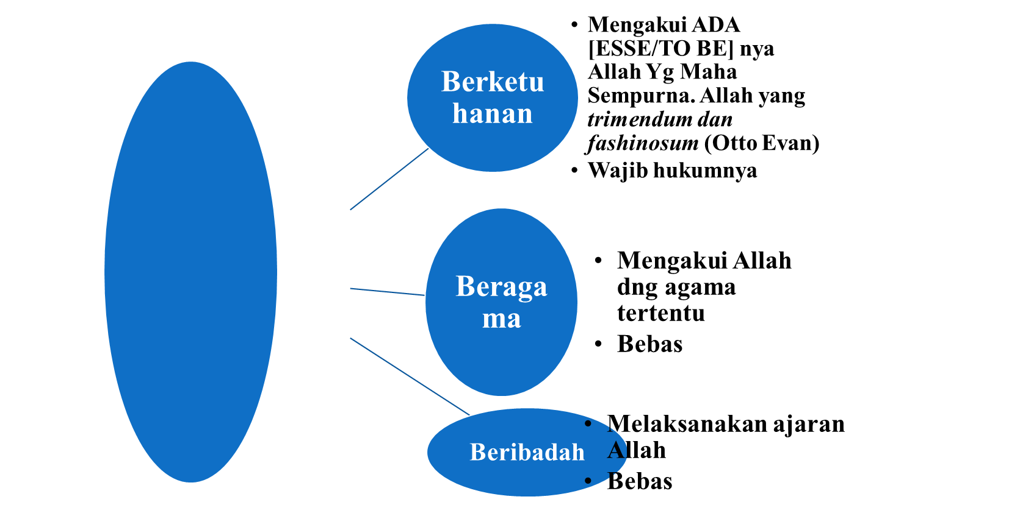
1. Filsafat Ketuhanan Yang Maha Esa: nilai dasarnya:
1).menjunjung tinggi PLURALISME AGAMA [cf Ps.29 UUD 1945] 1.wajib bertuhan;2.bebas beragama ;2) Nilai [values] : religiositas;ketakwaan;keimanan sbg wujud hubungan manusia -Allah; perhormatan thd kepercayaan orang lain; toleransi agama sbg wujud hubungan antar umat beragama; 3) Menjamin kebebasan beragama/kepercayaan

Slide 22
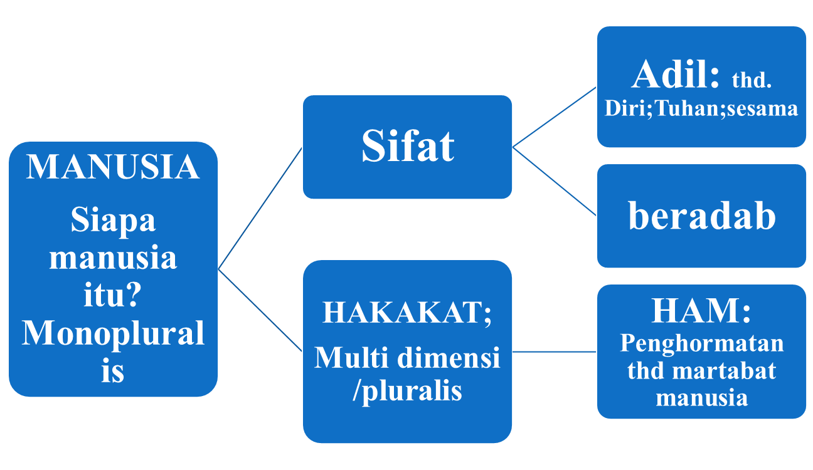
2. Filsafat Kemanusia yang adil dan beradab; nilai dasarnya:
Nilai [values] : cinta sesama; hormat pd sesama; menjunjung tinggi martabat manusia; human equality = persamaan derajat manusia

Slide 23
Lihat file [ I.b dan I. d]
8.b ttg Sila I dan 2 SECARA FILOSFIS
8.d. ttg sila 1 dan sila 5 SECARA FILOSFIS

Slide 24
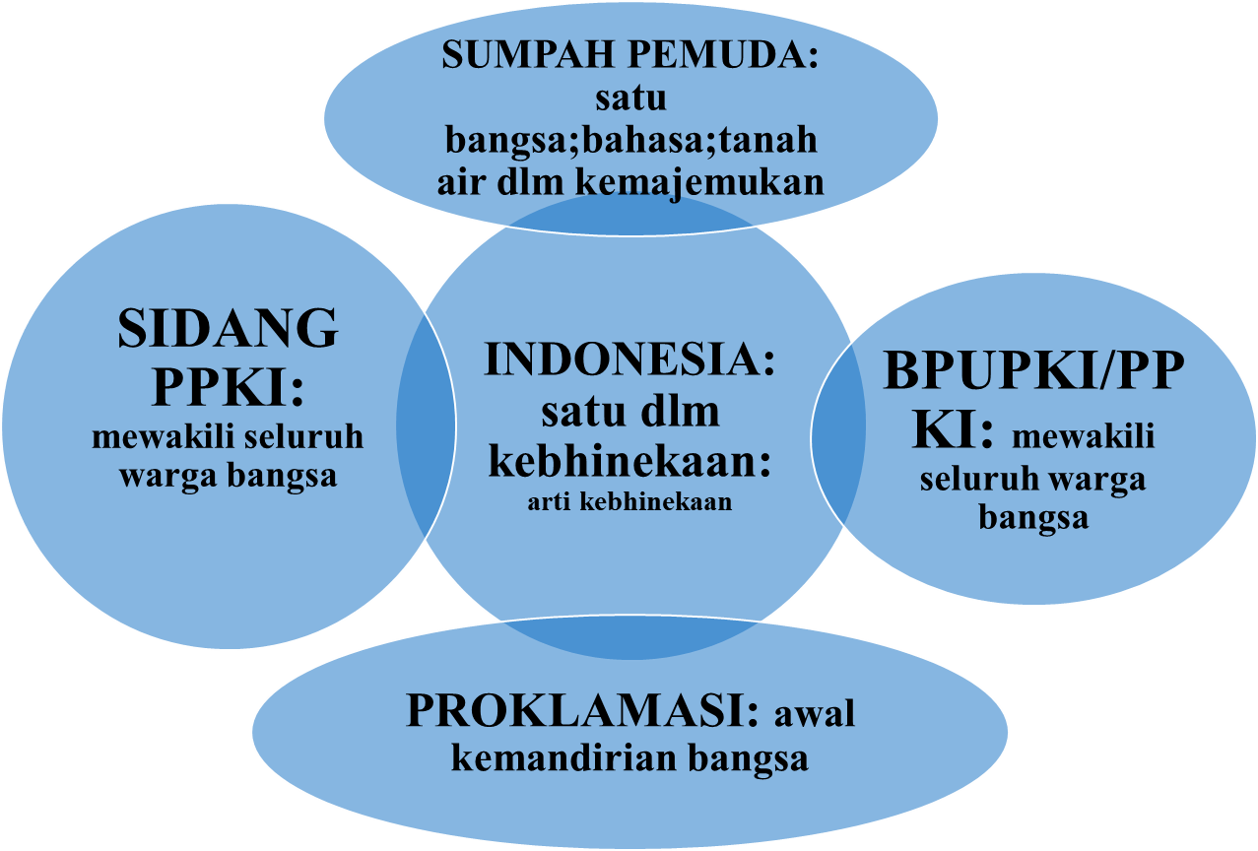
3. Filsafat PERSATUAN INDONESIA, nilai dasarnya:. Nilai: persatuan; kerukunan; persaudaraan/persahabatan [fraternite]; kesetaraan [egalite] dlm kemajemukan/pluralisme

Slide 25
Bentuk negara dan sistem pemerintahan
Bentuk negara | Bentuk pemerintahan | Sistem pemerintahan
1. Negara kesatuan [ms.NKRI] | 1.Monarkhi/kerajaan | 1. a.Monarkhi konstitusional
2. Gabungan: | 2. Demokrasi/Republik | 1.b.Monarkhi Parlementer
a. Serikat [ mis. USA] |  | 1.c. Monarkhi absolut
b. Federasi [ mis.Jerman] | 3. Oligarkhi
c. Uni [ mis. Uni Soviet] |  | 2. a.Republik Konstitusional /Presedensiil
 | 4. Plutokrasi | 2.b. Republik Parlementer
 | 5. Aristokrasi [ mis. Luxemberg;Monaco] | 2. c.Republik absolut/diktatur

Slide 26
Lihat File 1.c
Tentang sila 3 dan 4.

Slide 27
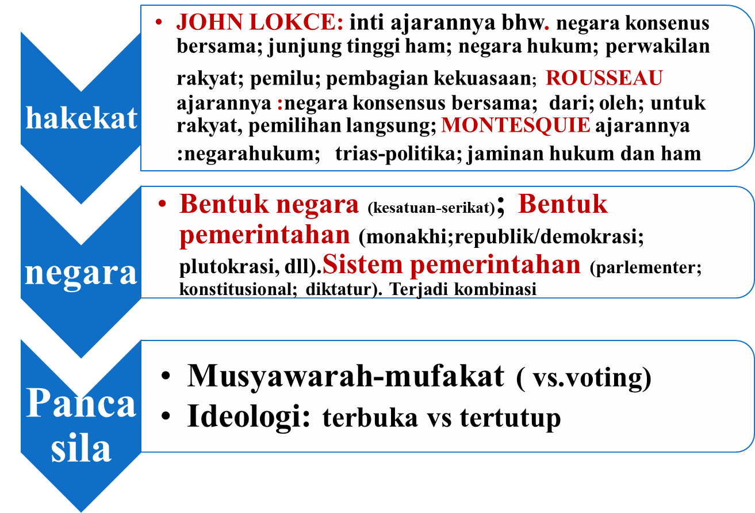
SILA 4: Filsafat KERAKYATAN YANG DIMPIMBING OLEH HIKMAT-KEBIJAKSANAAN-PERMUSYAWARATAN. Nilai dasarnya: kesamaan hak-kewajiban; musyawarah-mufakat;saling menghargai perbedaan, pertisipasi aktif; konsensus

Slide 28
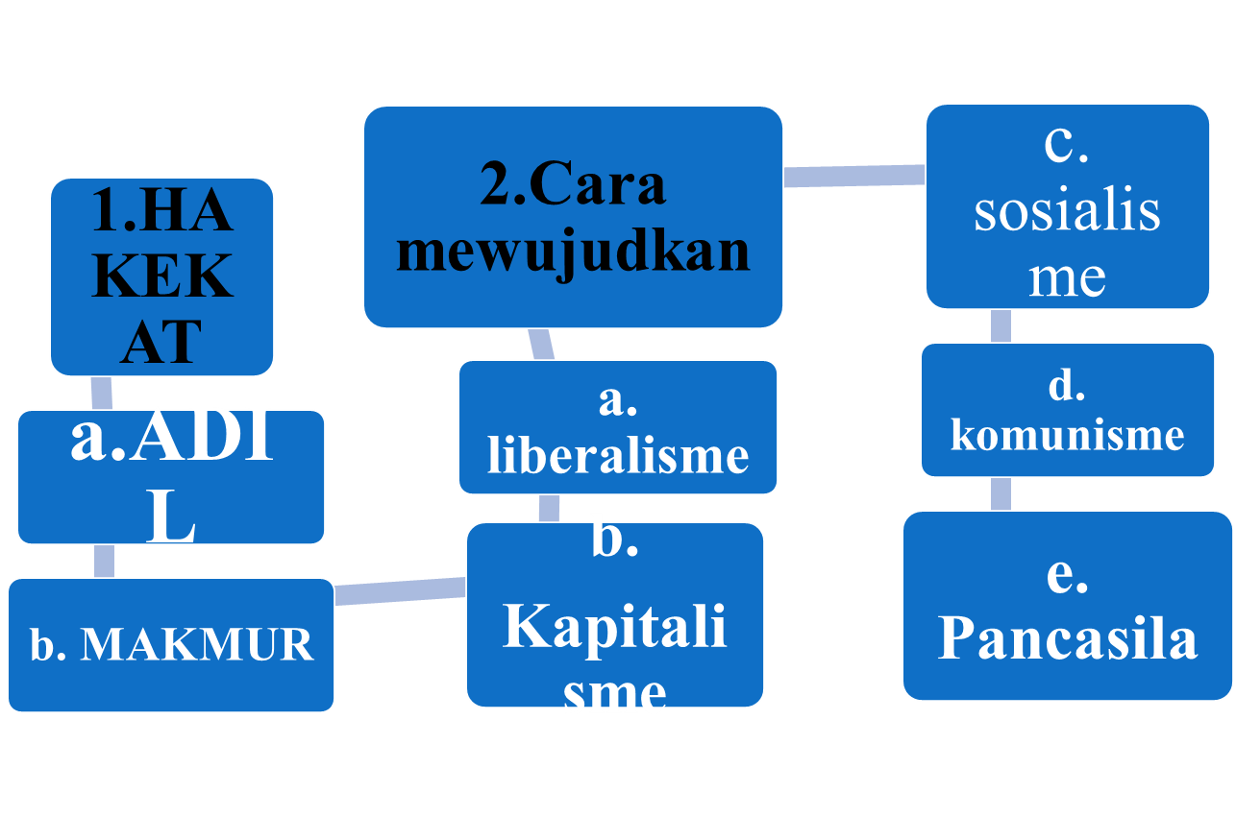
5. Filsafat KEADILAN SOSIAL BAGI SELURUH RAKYAT INDONESIA, nilsai dasarny:
Nilai [values] : keadilan; kesetaraan [equality]; kemakmuran;kesejahteraan untuk setiap warga.
BAGAIMANA CARA MEWUJUDKANNYA?

Slide 29
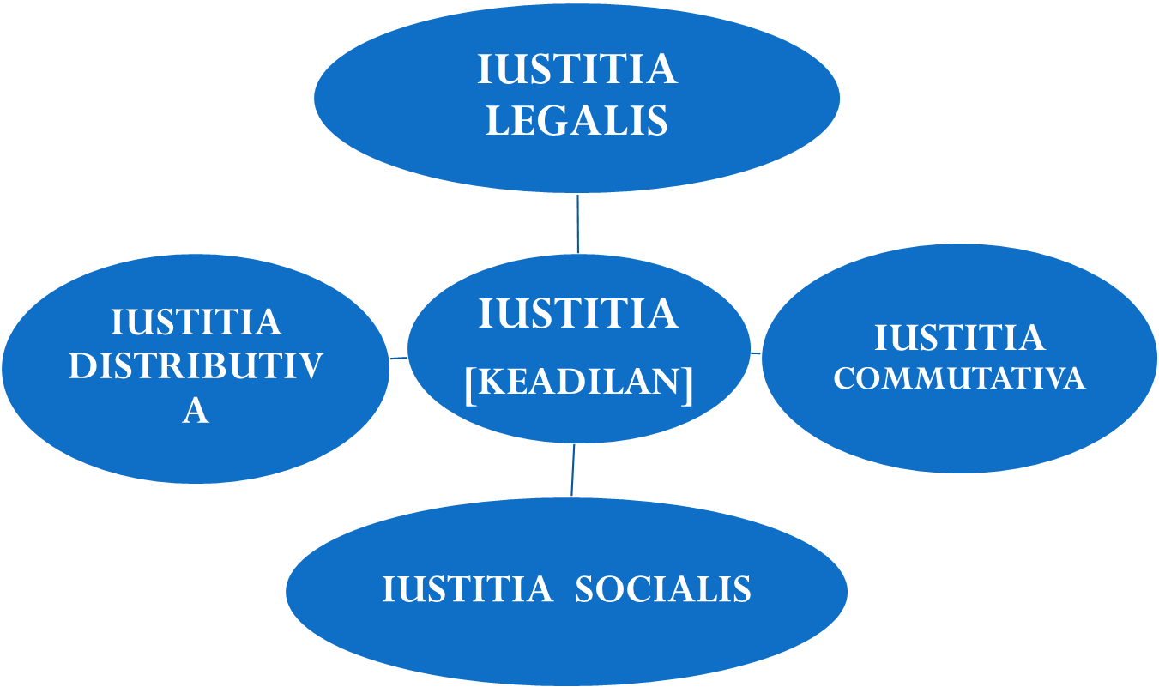
Berbagai jenis keadilan

Slide 30
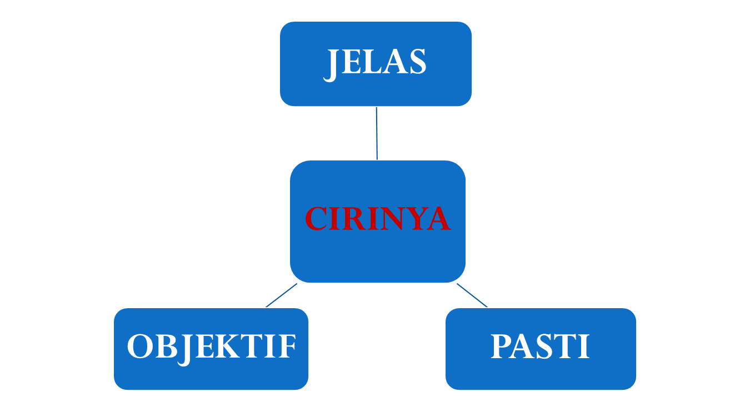
KEADILAN BERDASARKAN HUKUM

Slide 31
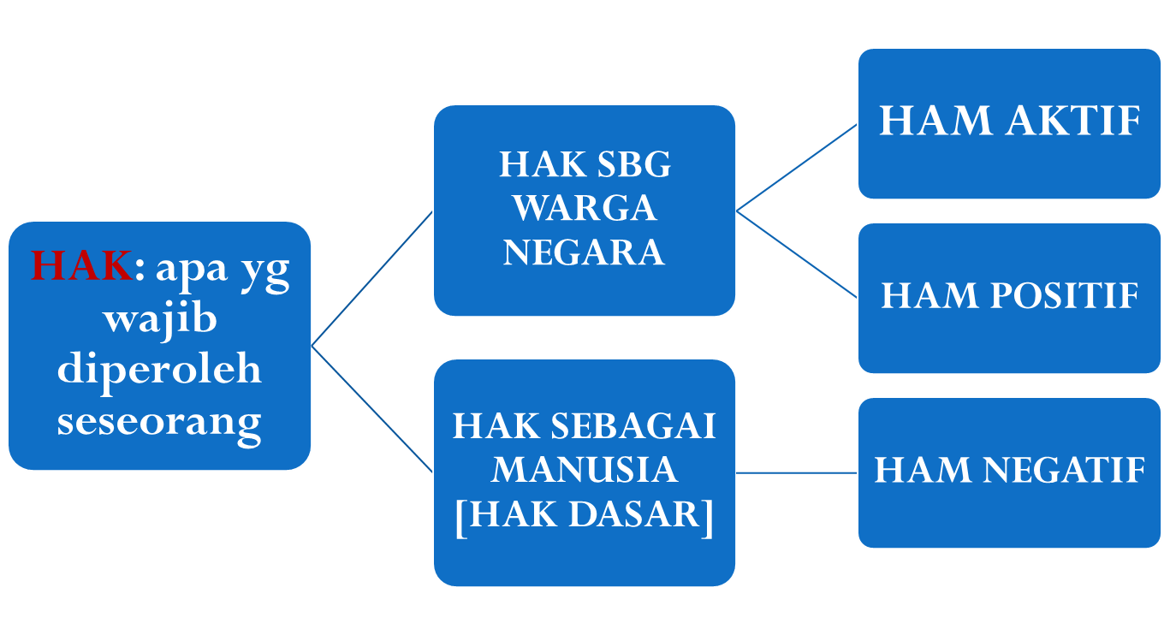
KEADILAN (IUSTITIA)

Slide 32
ADIL dan Makmur
Keadilan (iustitia) terkait dengan soal pembagian hak dan kewajiban pada setiap orang
Cara mewujudkan Keadilan dapat berdasarkan hukum positif atau hukum agama. Mana yang dipilih.
Makmur ( welfare) : sejahtera terkait dengan soal tersedianya kebutuhan hidup yang layak secara manusiawi bagi setiap orang.[ primer: sandang, pangan, papan,pekerjaan (sekunder :kesehatan;pendidikan),tersier : hiburan/relaksasi; ]
Cara mewujudkannya tegantung pada ideologi negara yang dianut: bisa: liberalisme-kapitalisme; sosaialisme-komunisme; social-demokratis; Pancasila, diktatur atau agama tertentu

Slide 33
V. Pancasila sebagai IDEOLOGI
Persamaan-Perbedaan Filsafat dan Ideologi
1.Filsafat itu hasil pemikiran ilmiah tentang segala persoalan hidup baik konkret ataupun abstrak berdasarkan akal budi.
1. Ideologi itu hasil pemikiran ilmiah atas segala persoalan hidup manusia [ konkret atau abstrak] berdasarkan akal budi.
.2. Filsafat berhenti pada pemikiran ilmiah [abstrak], tetapi tidak disertai pedoman pelaksanaan konkrit [operasional].
2. Ideologi itu pemikiran ilmiah dan memberi pedoman operasional untuk melaksanakan dalam kehidupan konkret. Ideologi menjadi pedoman operasional mengelola /mengatur negara secara konkrit /detail

Slide 34
SIFAT IDEOLOGI
1. Ideologi tertutup
Cirinya:
1. menganggap ideologinya paling sempurna
2.sudah amat rinci dan detail
3. bersifat eklusif
4. menolak segala bentuk pengaruh dari luar
Contohnya: komunisme
2. Ideologi Terbuka
Cirinya
1. Ideologi sebagai yang paling ideal
2. hanya memberi garis besar gagasan/nilai-nilai utamanya
3. bersifat inklusit
4. terbuka untuk menerima masukan dari luar sejauh tidak bertentangan dengan nilai dasar
Pancasila itu ideologi terbuka artinya dpt merima masukan dari luar sejauh tidak bertentangan dng nilai-2 dasar

Slide 35
SUMBER pengembangan IDEOLOGI
1. Ideologi dapat dikembangkan berasarkan:
a. agama, maka muncul ideologi Islamisme; Budhisme; Hinduisme; Protestatisme; Katholiksisme; dll
b. Filsafat, misalnya Marxisme/komunisme; Kapitalisme;demokrasi; Liberalisme; Pancasila
c.Pandangan hidup: Konfusianisme; Sintoisme; Pancasila
2. Pancasila dikembangkan sebagai ideologi berdasarkan
a. Falsafah bangsa [ dikembangkan oleh Soepomo; Notonagoro; Driyarkara]
b. pandangan hidup [ way of life : nilai-nilai][ dikembangkan oleh Soekarno; Hatta]

Slide 36
Bagaimana Pancasila sbg Filsafat dapat jadi IDEOLOGI negara yg operasional? Ada dua cara:
1. Subyektivikasi atas Pancasila [ siapakah subyek pelaku Pancasila:warga BS.Indonesia]
a] obyektif: Pancasila dilaksanakan secara bersama-sama oleh seluruh warga negara/ negara.Caranya : Pancasila dijabarkan menjadi norma hukum, di mana seluruh W.N.Ind. wajib mentaati/ melaksanakan ketentuan hukum.Dengan melaksanakan ketentuan hukum yg berlaku maka secara tidak langsung setiap w.n.melaksanakan Pancasila dlm hidup sehari-hari secara formal/lahiriah # esensial/batiniah. Lebih mudah.
b] subyektif : nilai-nilai Pancasila dihayati, diamalkan dilaksanakan dlm kehidupan sehari-hari secara pribadi/subyektif. Cara: kesadaran individual.Lebih sulit.
2. Subyeknya Negara.Program Kerja Pemerintah.Pancasila dijabarkan dalam program kerja Pemerintah, artinya program kerja pemerintah adalah pelaksanakan Pancasila dalah kehidupan konkret W.N.seperti pembangunan ekonomi, industri, pendidikan, budaya, politik, dll dilakukan sesuai dengan nilai-nilai Pancasila

Slide 37
IDEOLOGI BESAR DUNIA yg pengaruhi Pancasila
4. Komunisme [ideologi yg totaliter dlm. kemanusiaan, politik, ekonomi, agama, social-budaya] [ otoriter/diktatur; etatisme;monopoli kekuasaan; sama rata sama rasa; ateistis]
5. Sosialisme [ ideologi social; kesejahteraan tanggung jawab bersama: negara dan warga; segala sesuatu diatur negara demi kesejahteraan warga]
6. Ideologi berdasarkan agama-2 [ religius]
7, Pancasila [ ideologi agama, kemanusiaan, politik; social, ekonomi, budaya]: nilai-nilai asli Indonesia dan nilai-budaya dari luar
1.Inividualisme; Liberalisme [ideologi kemanusiaan; manusia sbg individu yang bebas; equality pribadi; otonom; mandiri; HAM]
2. Kapitalisme [ ideologi ekonomi] [ milik pribadi mutlak; persaingan bebas; ekonomi diserahkan kepada swasta; negara sbg regulator]
3. Demokrasi (ideologi politik/kekuasaan): rakyat yg berkuasa, pembatasan kekuasaan; pembagian kekuasaan; partisipasi setiap warga; pemilu; pergantian kepemiminan]

Slide 38
PANCASILA sbg.IDEOLOGIS-NEGARA-politik
DAMPAK IDEOLOGI THD KEHIDUPAN BANGSA
APA CIRI :1. Ideologi Agama: Negara Teokrasi
1. Wajib untuk: berketuhanan; beragama; beribadat. Sifatnya wajib.
2.Negara agama: hanya ada satu agama resmi.
a.Negara dan agama satu kesatuan
b. teokrasi/negara agama
c.ada agama negara; hanya ada satu agama resmi
d.norma agama menjadi norma hukum negara
e.pemimpin agama menjadi pemimpin negara
f.pemimpin agama menjadi pemimpin negara
g.tidak ada kebebasan berketuhanan, beragama,beribadat; semua wajib.
h.menolak segala bentuk atheisme [teoritis, praktis]
3, Tidak demokratis

Slide 39
Apa Ciri: 2. Negara Nasionalis [ttg.agama dan negara]
1. pluralisme agama
2. negara dan agama bekerja sama sesuai dengan perannya
3.Norma hukum dan norma adat dasar negara
4.harus berketuhanan, bebas beragama,bebas beribadah.
5.negara nasional sesuai dengan budaya bangsa Indonesia.
6.pemimpin dipilih secara musyawarah-mufakat ; demokrasi-musyawarah

Slide 40
Apa ciri :3. Negara Sekular/liberal [ttg. agama dan negara]
1.negara dan agama dipisah, negara sekular
2. dasar negara norma hukum.
3.ideologi: demokrasi
4.pemimpin negara dipilih secara demokratis
5. dijamin kebebasan penuh untuk berketuhanan, beragama dan beribadah.
6.negara menangani urusan duniawi;agama menangani soal rohani
7. Demokrasi liberal

Slide 41
Apa ciri: 4. Negara Komunisme/ateis [ hub.agama dan negara]
1. beragama, berketuhanan, beribadah dilarang dalam segala bentuknya
2. Negara sepenuhnya duniawi
3.Norma hukum bersifat duniawi
4. Negara di atas segalanya
5. Negara dikuasi dan milik partai
Tidak ada demokrasi
6.sama rata; sama rasa
7. tidak ada milik

Slide 42
Lihat power point ttg Sila I. d. 1 dan 5 secara ideologis
Sila pertama
Sila kelima

Slide 43
5. Konsep Negara PANCASILA [tg.negara dan agama]
Indonesia negara berketuhan : berketuhanan wajib, beragama dan beribadah bebas.
1. NEGARA – AGAMA saling melengkapi
SILA PERTAMA – PASAL 29 UUD 1945
2. NEGARA-HAM kompromis
SILA KEDUA
Ps.27-29
3. NEGARA-POLITIK kompromis
SILA KETIGA-KEEMPAT
4. NEGARA-EKONOMI
SILA KELIMA
Ps. 33

Slide 44
Fungsi ideologi negara
1. Memberi pedoman dasar mengatur negara kepada seluruh warga bangsa/negara bagaimana ideologi dijabarkan hidup bermasyarakat, berbangsa dan bernegara.
2. Memberi pedoman dasar/umum kepada pejabat negara bagaimana mengelola negara
3. Menjadi payung / acuan tertinggi atas berbagai ideologi kelompok/golongan
4. Menjadi pemersatu bangsa dan negara dalam satu gagasan bagaimana hidup berbangsa dan bernegara.Ideologi memberi bingkai persatuan dalam kemajemukan.

Slide 45
Pandangan ttg. EKONOMI
Islamisme: ekonomi diatur sesuai dengan kaidah-kaidah agama
Nasionalis: ekonomi kerakyatan, kekeluargaan
Sekular/liberal: ekonomi:individualisme- liberal-kapitalis
Komunis/sosialis: etatisme
Sosialisme
SOSIALIS- DEMOKRATIK

Slide 46
Pandangan politik
1.Islamisme: theokrasi Islam
2.Nasionalis: demokrasi Pancasila : kekeluargaan, musyawarah-mufakat
3. Sekular: demokrasi liberal
4.Komunis: totaliterisme; sistem diktator proletar

Slide 47
Pandangan ttg. HAM [ lihat file konsep manusia secara filosofis]
1.Islamisme: HAM sejauh sesuai dengan agama
2.Nasionalis: HAM sesuai dengan budaya bangsa
3.Sekular: HAM bersifat universal
4.Komunis: HAM tidak berlaku

Slide 48
VI.PANCASILA SEBAGAI SISTEM NILAI
Apa itu nilai [values]? Mis.Kejujuran? Kebenaran? Keadilan?; kesucian , cinta kasih, perdamaian, dll
Valere [latin]: berguna; bermanfaat untuk hidup.
Nilai [values] sesuatu / prinsip hidup yg paling dasariah, yang berguna, bermanfaat bagi kehidupan manusia bahkan bagi Tuhan. Jadi NILAI lebih dari sebuah keyakinan , prinsip dasar [abstrak], sesuatu yang sekarang ini bermanfaat bagi hidupnya , [dan juga bagi Tuhan]
Ciri Nilai itu abstrak, tersembunyi di balik kenyataan; tetapi mendasari segala perbuatan. Misal: nilai keimanan, nampak dlm ketekunan seseorang berdoa.
Nilai-nilai kehidupan itu jenis values amat pluralis, jumlah nyaris tak terbatas, amat majemuk. Setiap orang harus memilih dan menetapkan nilai kehidupan yang diyakini paling berguna bagi dirinya.
Sumber nilai kehidupan itu tergantung dari lingkungan hidupnya [ agama, pendikan, budaya, sosial ekonomi-politik, dll]
Jumlah nilai amat banyak dan beragamnya nilai, maka setiap orang harus menentukan skala prioritas nilai yang dipilih sesuai dengan tujuan hidupnya.

Slide 49
Peranan/fungsi Values dlm kehidupan
Nilai: sbg prinsip dasar memberi arahan; guide line, arahan hidup, inspirasi hidup, pandangan, wawasan hidup ke depan,jadi lebih mendasar daripada norma, pedoman subyektif
Nilai-nilai kehidupan itu seperti bintang-2 di langit bagi pelaut, yaitu memberi arah tujuan kehidupan.
Nilai itu memandu hidup ini ke arah mana, ke tujuan mana hidup ini
Nilai itu memberi inspirasi kepada pikiran dan hati untuk mengambil keputusan
Nilai itu menuntun hati nurani dalam kesunyian hidup.
Norma: itu memberi patokan konkrit bertingkah laku secara praktis; patokan konkrit berbuat secara obyektif maupun subyektif.

Slide 50
Hubungan Nilai – Norma- Tingkah laku/perbuatan
Pancasila sbg sistem nilai bersumber dari kehidupan masyarakat Indonesia yang asli [agama, budaya, pendidikan; sosial, politik,dll] dan budaya luar/global
Pancasila kristalisasi nilai-nilai : religiositas; humanitas; nasionalitas, demokrasi dan keadilan-kemakmuran.
Norma hukum sbg pedoman konkrit atas nilai-2, yg mengikat artinya harus ditaati, sifatnya jelas, pasti dan obyektif.
Warga negara bertingkah laku berdasarkan nilai-nilai Pancasila yang sudah dituangkan dalam norma hukum.
Tingkah laku warga negara Indonesia harus berpedoman pada norma hukum yang dijabarkan berdasarkan Pancasila
Setiap manusia dibekali dng kebebasan, akal budi, hati nurani untuk memilih nilai yg baik dan benar. Pancasila itu hasil pilihan para pendiri negara Indonesia.
Nilai-nilai Pancasila itu jika dijalankan akan menghasilkan manusia Indonesia yang Pancasilais
Nilai itu bersifat abstrak pada tataran alam pikiran, keyakinan, menjadi guide line, arahan hidup, ispirasi kehidupan dng akal budi. Nilai itu abstrak. Misal nilai : kasih sayang/cinta kasih, keadilan, kebenaran, kesucian, kejujuran, dll
Norma adalah rumusan konkrit, pedoman konkrit ( [bisa lisan-tertulis] dari nilai. Dan norma itu menjadi pedoman bertingkah laku nyata. Mis. UU lalu lintas
Norma itu pedoman bertingkah laku
Norma cinta kasih: hormati sesama
Tingkah laku: perwujutan dari nilai berdasarkan norma oleh pancaindra kita. Agar nilai dapat diwujudkan dlm tingkah laku maka langkah pertama tahu apa itu nilai; lalu terjadi proses internalisasi nilai dlm diri, di mana nilai diyakini baik dan benar; baru mewujudkan keyakinan akan nilai itu dalam perbuatan.Tingkah laku itu konkret, wujud nilai dalam hidup nyata. Tahapan nilai menjadi tingkah laku: 1. values knowing; 2. values afektif; 3. values action.
Tingkah laku cinta kasih misalnya, wujudnya menolong sesama

Slide 51
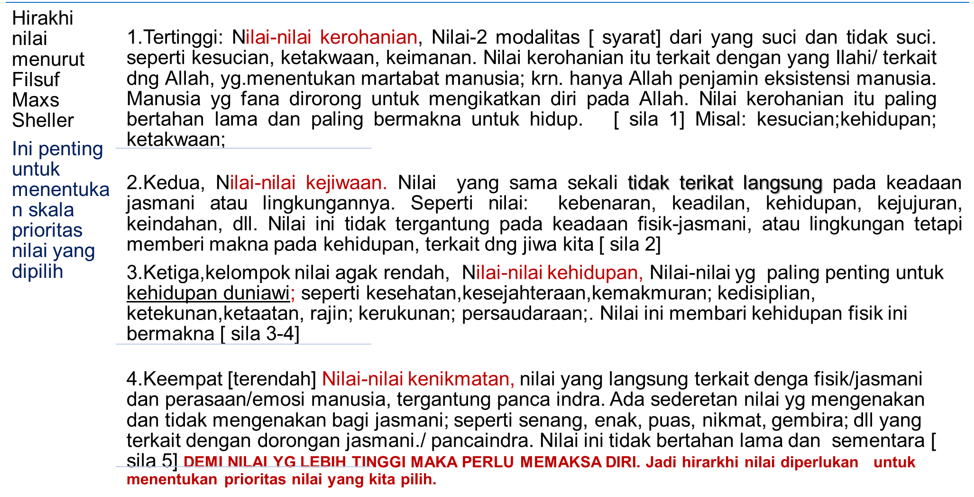
NILAI KEHIDUPAN BERSIFAT HIRARKHIS.
Memahami hirarkhi nilai amat penting sebagai salah satu pertimbangan menentukan skala prioritas nilai yang kita pilih. Krn jenis nilai amat beragam, dan jumlahnya amat banyak.

Slide 52
Kriterina menentukan hirarkhi nilai menurut Maxs Sheller
Tinggi rendahnya suatu nilai dapat dilihat dari:
1.semakin tahan lama maka semakin tinggi hirarkhi nilai tersebut.
Misal: kesucian; kebahagiaan. Suci dan bahagia itu tahan lama dlm hidup.
2.semakin dapat dibagikan tanpa mengurangi maknanya maka semakin tinggi hirarkhi nilai tersebut. Misal membagi kebahagiaan pada orang lain, rasa bahagia tidak berkurang
3. semakin tak tergantung pada nilai-nilai lain, maka semakin tinggi hirarkhi nilai tersebut.
Misal kejujuran; kebenaran, dll tidak tergantung pada nilai lain.
4.semakin membahagiakan, maka semakin tinggi hirarkhi nilai tersebut.
Misal : takwa; suci; murah hati; jujur; benar dll. itu membuat orang bahagia.
5Memahami hirarkhi nilai itu penting sekali krn. dlm kehidupan sehari-hari kadang terjadi benturan nilai dalam satu perbuatan atau tingkah laku. Misal. Orang merokok.Apa yg dicari dengan merokok? Nilai kenikmatan dari nikotin [ di lidah, paru-2].Tapi dlm waktu bersamaan, nilai kesehatan terancam. Pertanyaanya pilih nilai mana yg mau diwujudkan? Kenikmatan atau kesehatan.

Slide 53
Hirarkhi nilai menurut Notonagoro
1. | Nilai material: segala sesuatu yg berguna bagi unsur jasmani manusis
2. | Nilai Vital: segala nilai yg berguna untuk bagi manusia untuk beraktivitas, seperti disiplin, tertip, tekun, rajin, dll
3. | Nilai Kerohanian, nilai yg berguna bagi kehidupan rohani manusia, ada 4
 | a. Nilai kebenaran, nilai yg bersumber pada akal budi
 | b.Nilai keindahan/estetis nilai yg bersumber pada perasaan
 | c.Nilai kebaikan/moral, nilai bersumber pada kehendak manusia
 | d. Nilai religius, nilai yg bersumber pada keyakinan

Slide 54
Hirakhi nilai menurut Walter Everet
1 | Nilai-nilai ekonomis [ harga barang menurut pasar: mahal-murah]
2 | Niali-nilai kejasmanian: seperti kesehatan,kebugaran;
3 | Nilai-nilai hiburan: nilai relaxasi yg menyenangkan jasmani
4 | Nilai-nilai sosial: sperti persaudaraan, perkawanan, dll
5 | Nilai wataa/kepribadian: teguh, konsekuan; rajin,disiplin
6 | Nilai-nilai estetis: nilai bidang seni
7 | Nilai-nilai inbteletual: seperti benar-salah, adil-tidak adil, dll
8 | Nilai-nilai keagamaan.,

Slide 55
Hirarkhi NILAI –NILAI dasa DALAM PANCASILA
Sila pertama | KESUCIAN, KETAKWAAN, KEIMANAN; KEYAKINAN, kepercayaan [ kel.kerohanian]
Sila kedua | Hormat pd martabat manusia; hormat pd harkat/pribadi-equality; dll. Misal nilai : kehidupan; harga diri; martabat, dll
Sila ketiga | Persaudaraan , toleransi; persatuan, kerukunan, persahabatan, patiotisme, nasionalisme dlm kemajemukan; dll
Sila keempat | Tenggang rasa, bijaksana, gotong royong,musyawarah-mufakat;
Sila kelima | Keadilan, kemakmuran; kesejahteraan,equality secara ekonomis; dll

Slide 56
Nilai dan way of life
Nilai itu sifatnya abstrak, hanya nampak secara tidak langsung dalam tingkah laku, perbuiatan orang
Way of life: kristalisasi nilai-nilai yang diyakini baik [ moral] dan benar [ nalar]. Penghayatan nilai dalam kehidupan sehari hari tanpa pedoman norma hukum disebut way of life.
Way of life itu praktek hidup baik; kebiasaan baik yang sifatnya kontekstual, maka dapat berubah; dapat diredifinisi sesuai dengan tuntutan jaman
Perlu Subyektivikasi Pancasila [ obyektif dan subyektif] : mencarikan subyek pelaku nilai. Ada dua subyek pelaku yaitu umum/obyektif dan perorangan/subyektif.
Subyektifikasi obyektif lewat hukum, norma hukum
Subyektifikasi subyektif itu memungkinkan nilai-nilai Pancasila dapat menjadi way of life. Karena subyektifikasi subyektif itu terjadi bukan karena keharusan/paksaan tetapi atas dasar kesadaran pribadi.
Langkah/proses Nilai sampai karakter/way of life [ pend.nilai, p.60]
1. values thingking; 2.values affective; 3. values actions [karaker]

Slide 57
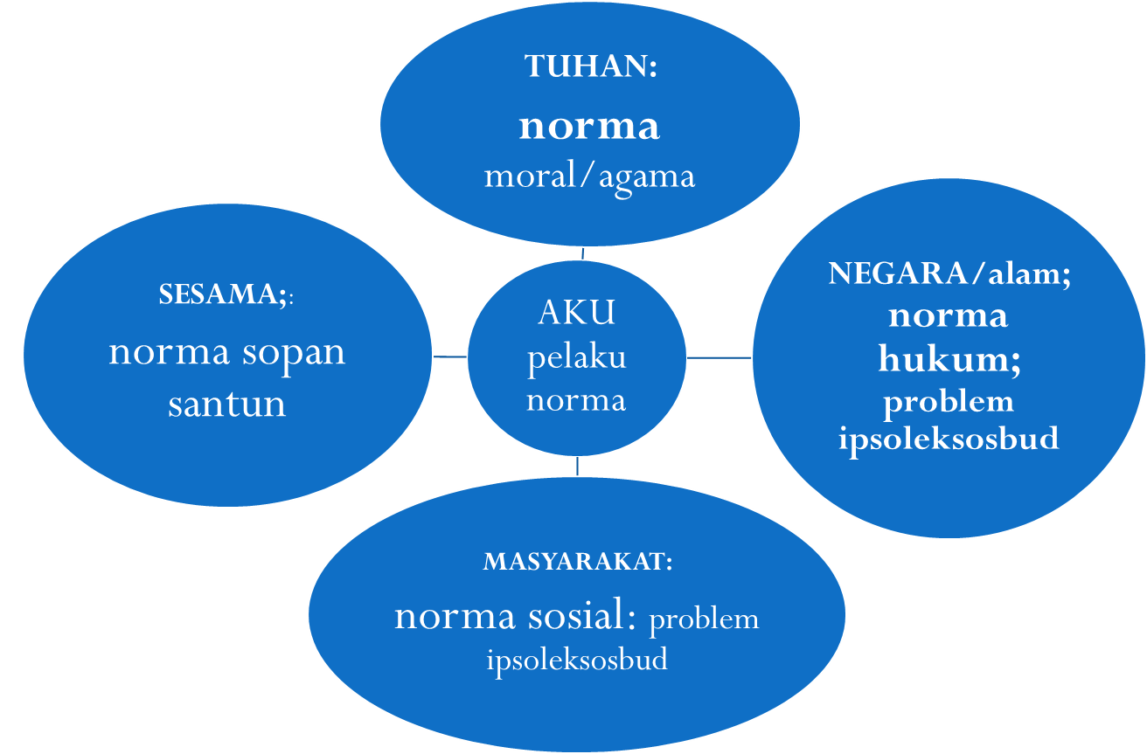
PANCASILA SEBAGAI WAY OF LIFE – APLIKASINYA DLM KEHIDUPAN
1.APA YANG MENENTUKAN HIDUP KITA SEHARI-HARI?
2.Berbagai norma mengatur tingkah laku hidup manusia agar hidup ini harmonis dng. diri sendiri, sesama, Tuhan, masyarakat dan alam linkungan

Slide 58
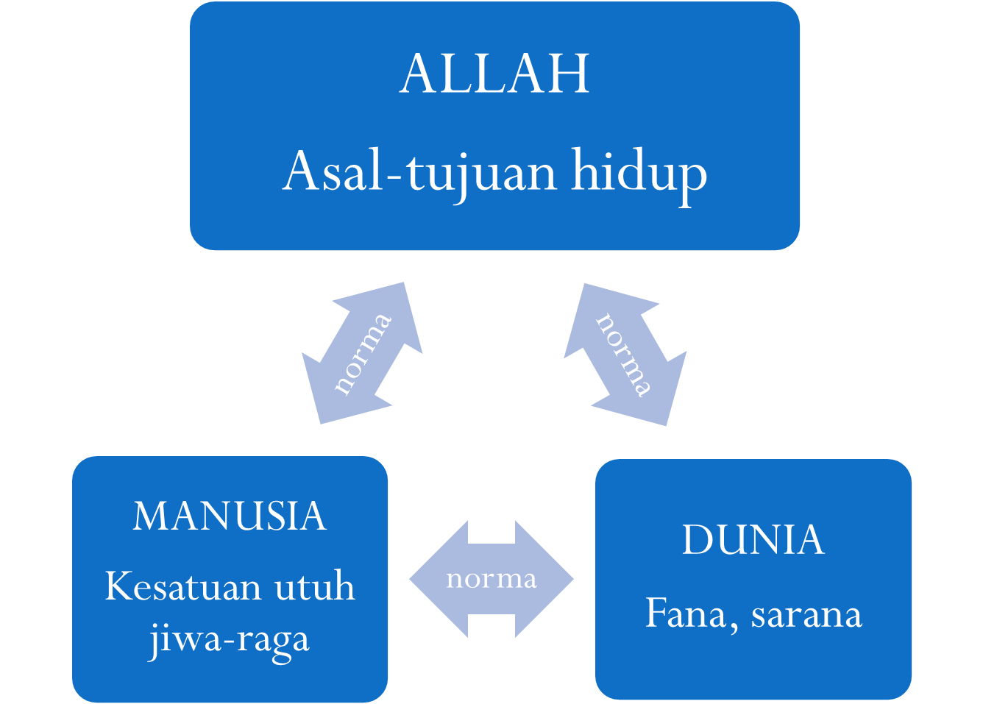

Slide 59
